Slide 1
«Разработка информационной системы по автоматизации процесса бронирования и продаж для ООО «Глобал Текс»
ИСП431
АНДРЕЕВА СОФЬЯ ЛЕОНИДОВНА
ЛИСАВИНА А.В.

Slide 2
Цель
Создание удобной и функциональной системы для упрощения процесса введения учёта осветительного оборудования, облегчения взаимодействия с клиентами и автоматизации ключевых процессов, связанных с фильтрацией и учётом товаров.

Slide 3
Задачи
Проанализировать особенности освещения в музейных и гале-рейных пространствах;
Изучить существующие стандарты и нормы освещённости для чувствительных экспонатов;
Осуществить выбор технологий для разработки;
Спроектировать архитектуру системы;
Разработать базу данных и пользовательский интерфейс;
Реализовать функциональные модули системы;
Провести оценку экономической эффективности.

Slide 4
Заказчик
ООО «Глобал Текс»
Компания, специализирующаяся на продаже и поставке осветительного оборудования, решила выйти на новый рынок для поставки осветительного оборудования музейным учреждениям.

Slide 5
Актуальность
Актуальность проекта обусловлена факторами стремительного роста осветительного оборудования, требованиями к быстрой коммуникации с клиентами, кроме того возросший объем товаров требует централизованного хранилища данных.

Slide 6



Используемый стек технологий
Microsoft SQL Server
Microsoft Visual Studio
GitHub

Slide 7
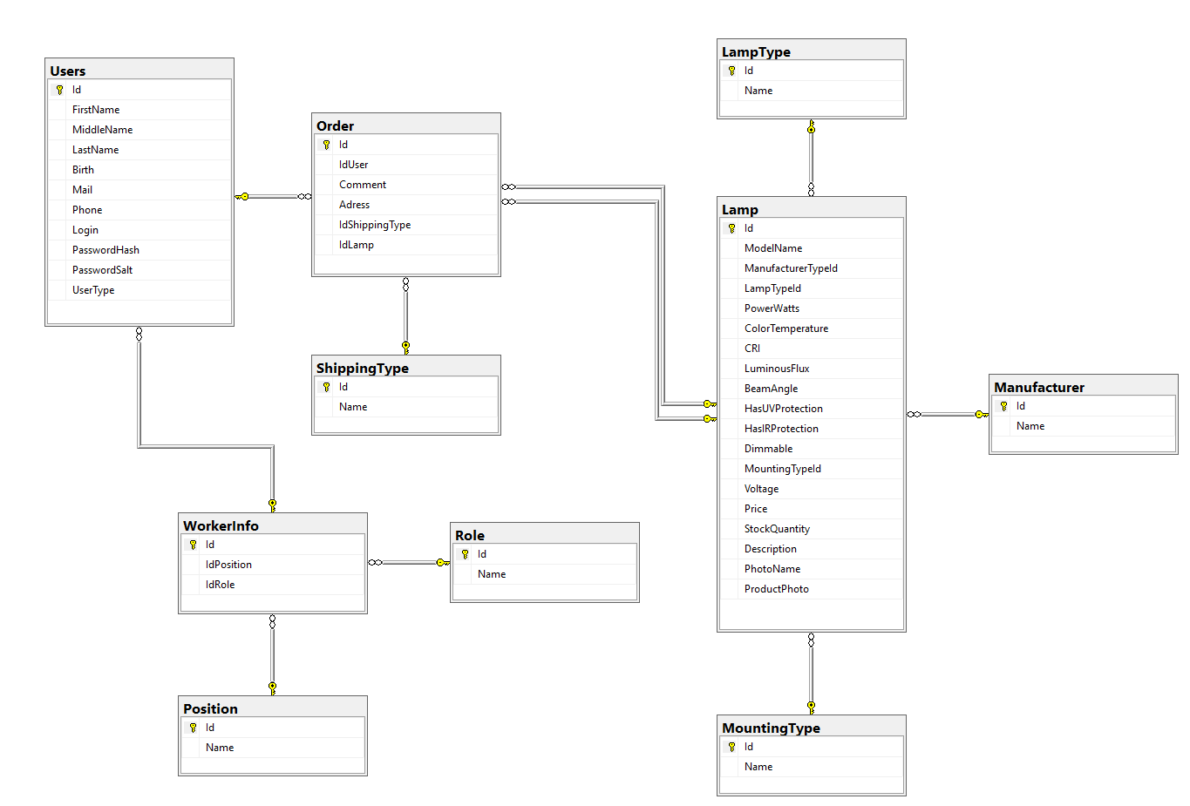
Диаграмма отношений сущностей (ERD)

Slide 8
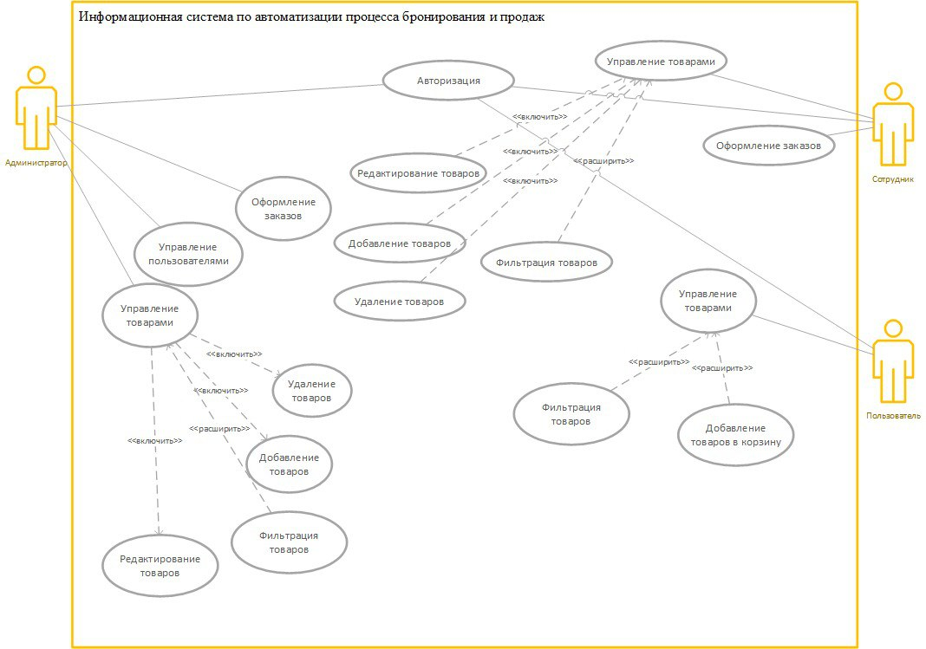
Диаграмма вариантов использования (Use Case)

Slide 9
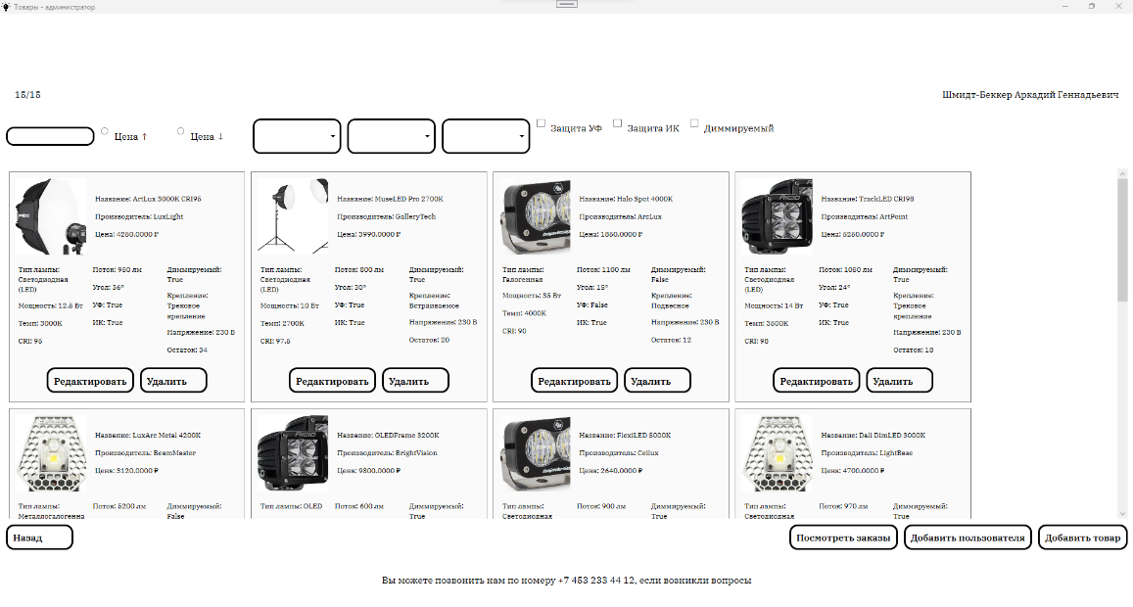
Интерфейс: Личный кабинет администратора

Slide 10
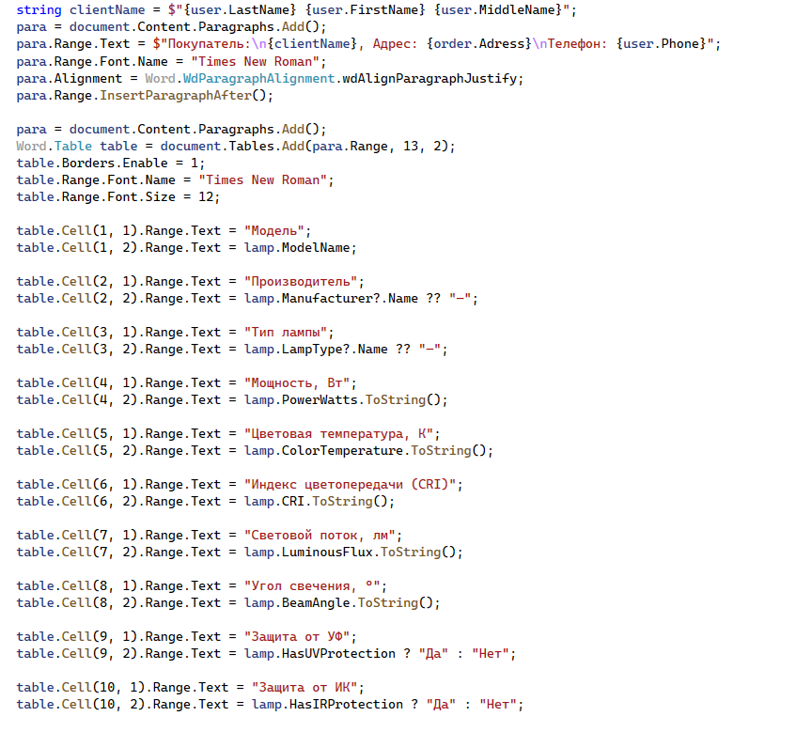
Фрагмент программного кода. Класс для генерации накладных с данными товаров

Slide 11
Заключение
В ходе дипломного проекта были проанализированы особенности освещения в музеях и галереях с учётом требований к экспонатам. Изучены действующие стандарты освещённости, что позволило выбрать оптимальные технологии для разработки системы. Спроектирована архитектура и создана база данных с удобным пользовательским интерфейсом. Реализованы ключевые функциональные модули для управления освещением и товарами. Проведена оценка экономической эффективности, подтвердившая выгоды внедрения системы для компании.
Цель достигнута, все задачи выполнены.

Slide 12
Спасибо за внимание!

